Slide 1

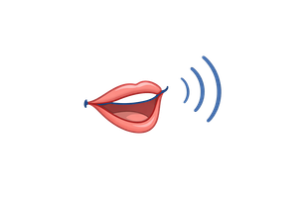
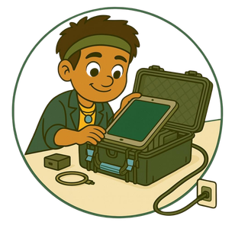
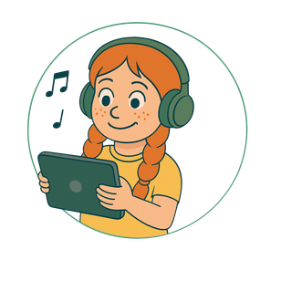

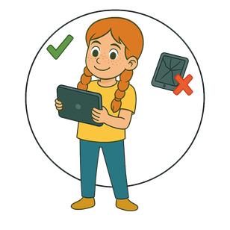
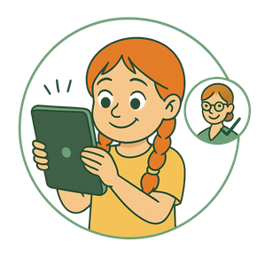
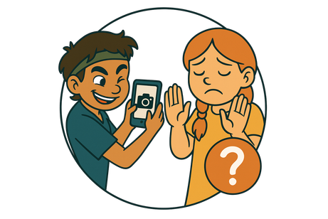
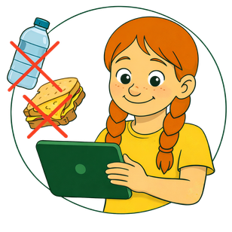

Tablet-Regeln
Kennst du die wichtigsten Tablet-Regeln? Erkläre.
Tablet-Regeln
Kennst du die wichtigsten Tablet-Regeln? Erkläre.
Tablet-Kompass GS | Mitmachheft | Version 1.0 Lizenz: CC BY-SA 4.0 ISB (München)

Slide 2

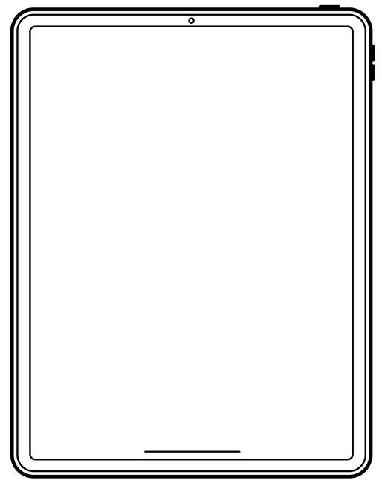
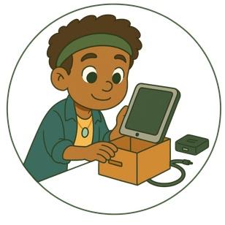
Tablet-Regeln
Tablet-Regeln
Kennst du die wichtigsten Tablet-Regeln? Verbinde.
aufräumen und laden
mit beiden Händen tragen
nicht
essen und trinken
Kopfhörer benutzen
Tablet
nur mit
Erlaubnis benutzen
keine
persönlichen Daten
verraten
Fotos
nur mit Erlaubnis machen
Tablet-Regeln
Tablet-Regeln
Kennst du die wichtigsten Tablet-Regeln? Verbinde.
aufräumen und laden
mit beiden Händen tragen
nicht
essen und trinken
Kopfhörer benutzen
Tablet
nur mit
Erlaubnis benutzen
keine
persönlichen Daten
verraten
Fotos
nur mit Erlaubnis machen
Tablet-Kompass GS | Mitmachheft | Version 1.0 Lizenz: CC BY-SA 4.0 ISB (München)

